Slide 1
중간 팀프로젝트
로그인, 회원가입, 게시판 구현
팀장 : 손진원
팀원 : 이경준
팀원 : 이승환

Slide 2
목차
01 역할
04 로그인 페이지
02 구현원리 및 DB 설계
05 게시판 페이지
03 회원가입 페이지
06 QnA

Slide 3



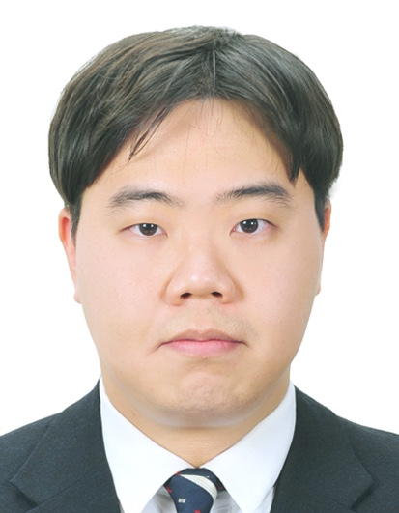
01
역할
1/45
팀원 역할 분담
팀원 : 이경준
팀장 : 손진원
팀원 : 이승환
로그인, 로그아웃,
아이디/비밀번호 찾기,
Header, Footer 구현
게시판,
게시판 상세,
DB 구현
회원가입 페이지 구현

Slide 4
02
2/45
구현원리
Web
Browser
Data
base
Servlet
Jsp
DTO
DAO

Slide 5
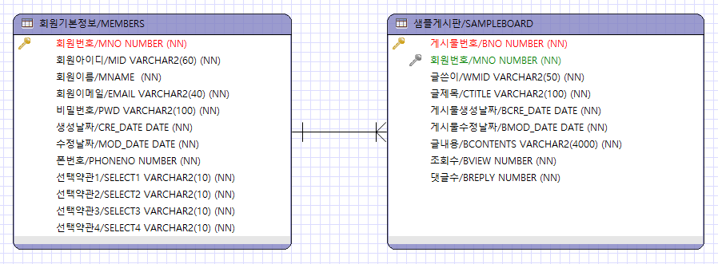
02
DB 설계
3/45
ERMaster
기본 회원정보 1 : 게시판 N 으로 연결 회원번호(FK)

Slide 6
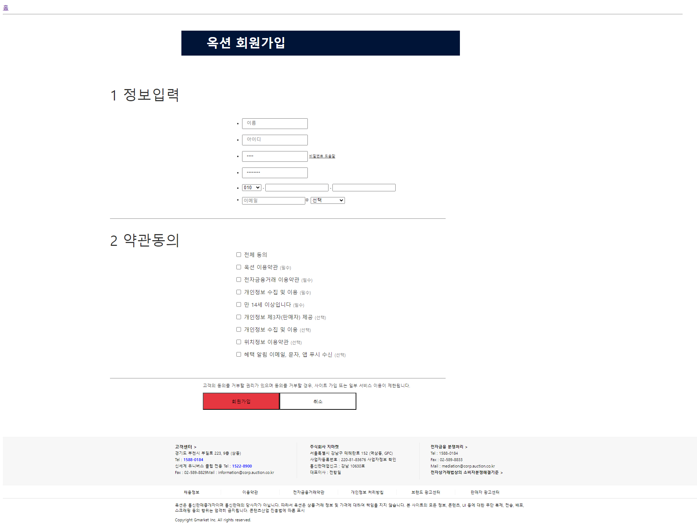
02
회원가입 페이지
4/45
회원가입 페이지 화면구현

Slide 7
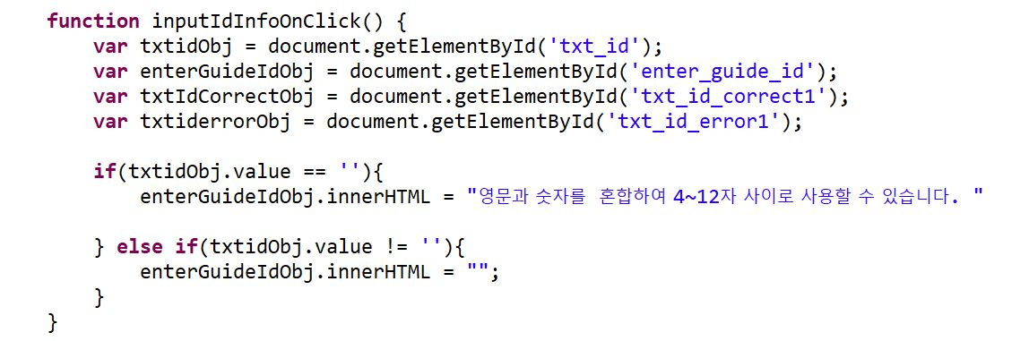
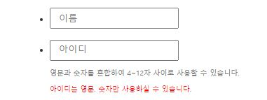
03
회원가입 페이지
5/45
회원가입 페이지 화면구현
텍스트를 클릭 하게되면,
조건에 맞는 문구가 나오게 출력
유효성 검사 후 조건에 맞지 않을 경우,
문구를 나오도록 출력

Slide 8
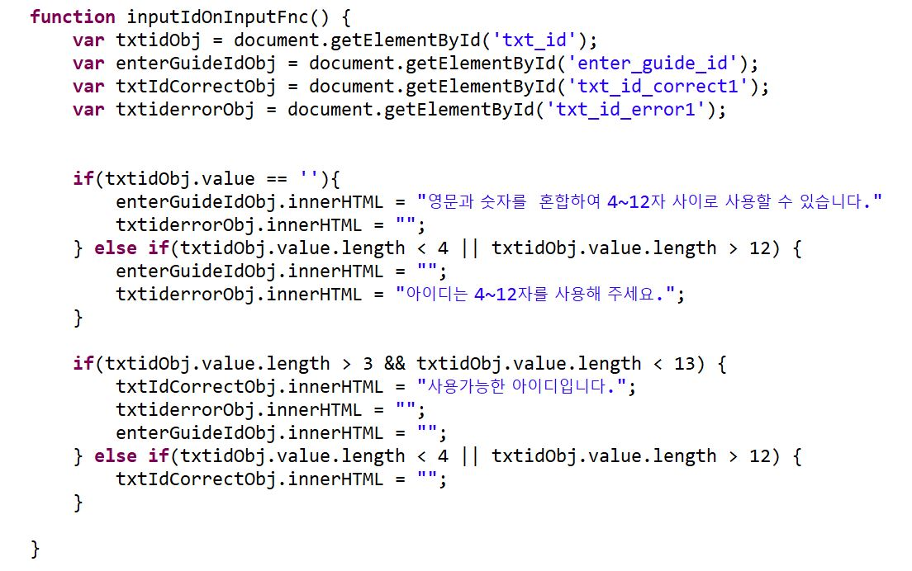
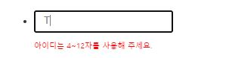
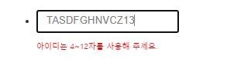
03
회원가입 페이지
6/45
회원가입 페이지 화면구현
ID 칸에서 실시간으로 유효성 검사 후 조건에 맞지 않을 시 문구가 나오도록 출력

Slide 9
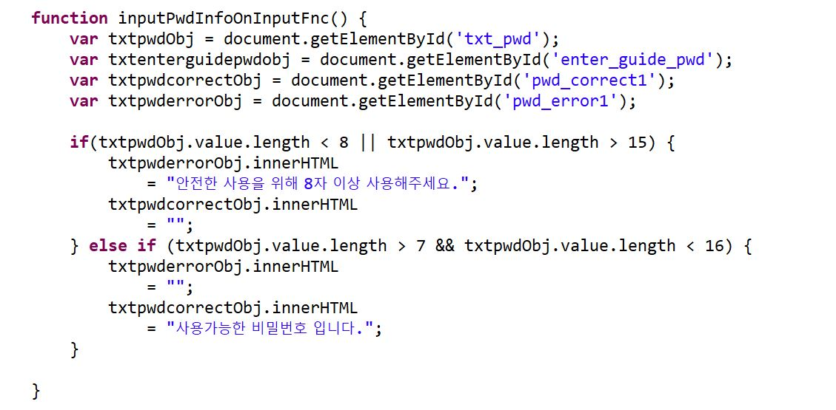
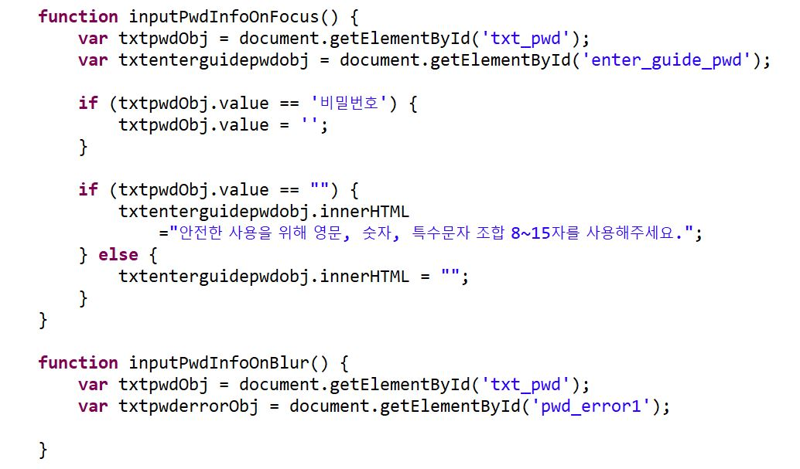
03
회원가입 페이지
7/45
회원가입 페이지 화면구현
비밀번호 유효성 검사

Slide 10
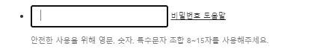
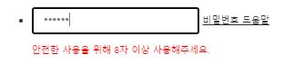
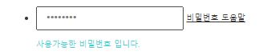
03
회원가입 페이지
8/45
회원가입 페이지 화면구현
비밀번호 처음 클릭시 출력 문구
비밀번호 조건미달 시 출력 문구
비밀번호 조건 달성 시 출력 문구

Slide 11
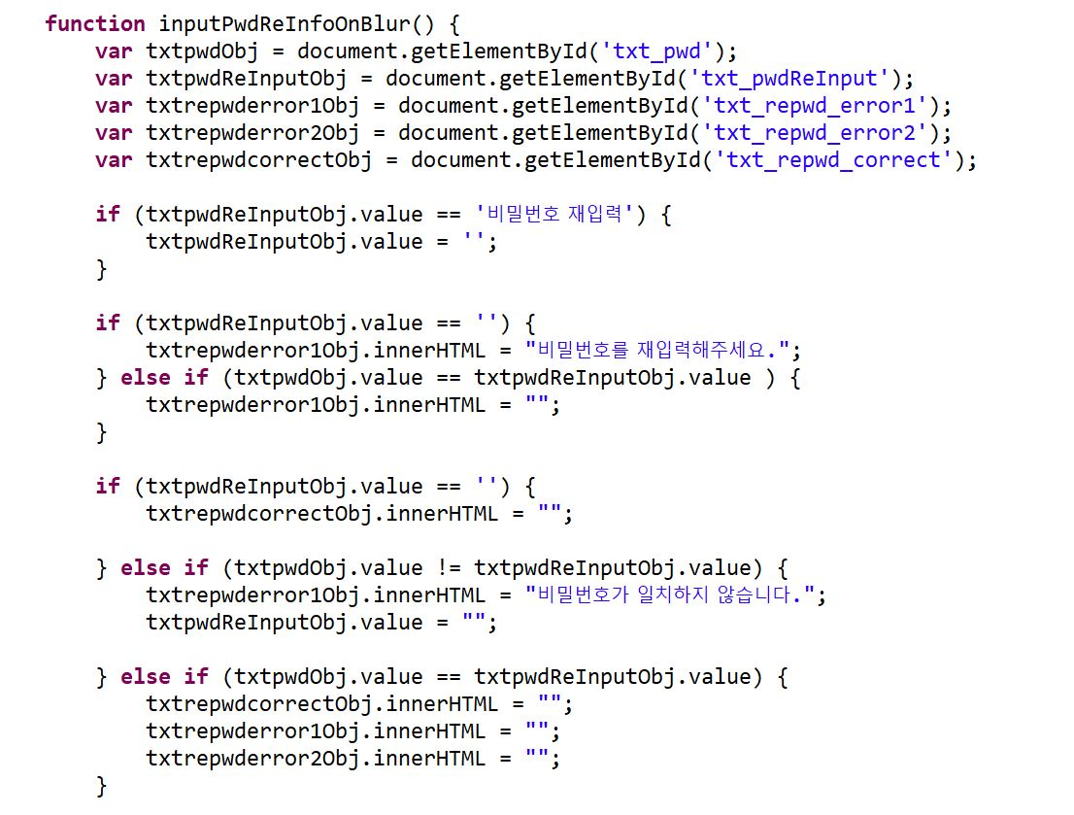
03
회원가입 페이지
9/45
회원가입 페이지 화면구현
비밀번호 재입력 유효성 검사 체크
처음 입력한 비밀번호와 비교하여,
일치하지 않은 비밀번호 입력 시,
초기화 후 다시 재입력하는 방식

Slide 12
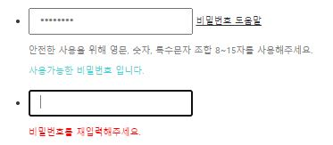
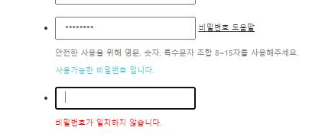
02
회원가입 페이지
10/45
회원가입 페이지 화면구현
비밀번호 재입력 유효성 검사 체크
처음 입력한 비밀번호와 비교하여,
비밀번호 미입력시 출력 문구
비밀번호 재입력 유효성 검사 체크
처음 입력한 비밀번호와 비교하여,
처음 비밀번호와 일치하지 않을 시 출력 문구

Slide 13
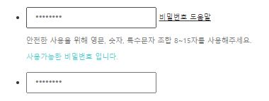
03
회원가입 페이지
11/45
회원가입 페이지 화면구현
비밀번호 재입력 유효성 검사 체크
처음 입력한 비밀번호와 비교하여,
비밀번호가 일치하는 경우

Slide 14
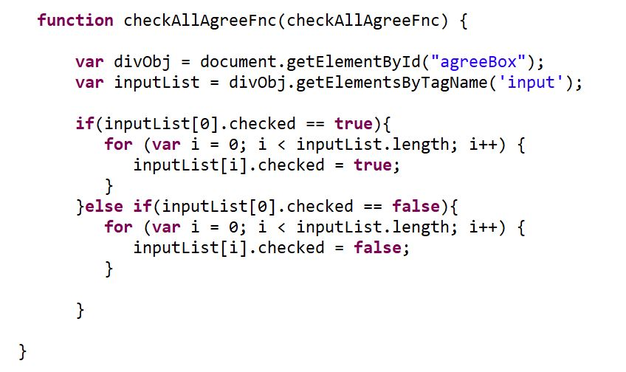
03
회원가입 페이지
12/45
회원가입 페이지 화면구현
약관동의 체크박스
전체동의를 선택 시 모든 항목들이
전부 선택되는 기능

Slide 15
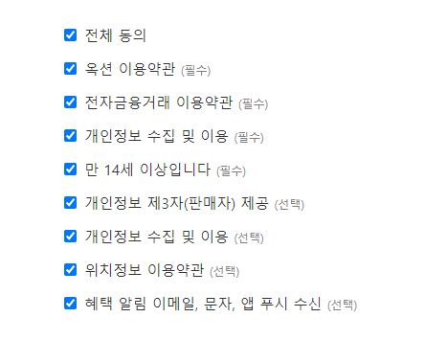
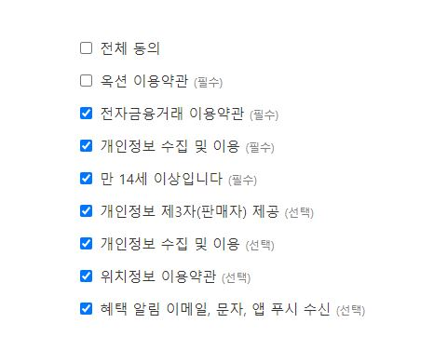
03
회원가입 페이지
13/45
회원가입 페이지 화면구현

Slide 16
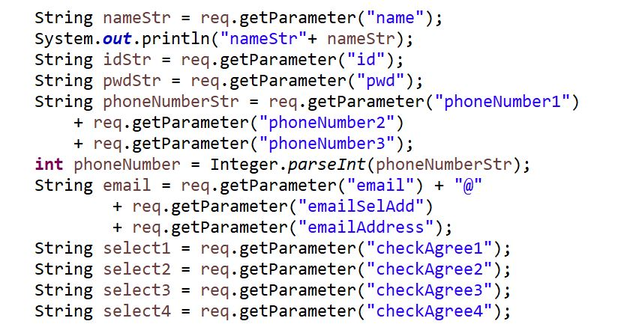
03
회원가입 페이지
14/45
회원가입 페이지 화면구현
회원가입 시
데이터베이스에도 기록 되어야하는 목록
휴대폰 번호와 이메일은
셀렉 박스도 태그로 취급하여,
일반 text타입과 셀렉 타입들에게
네임을 준 후,
Requset 패러미터를 넣어서
각자 하나의 변수로 통합시켰다.

Slide 17
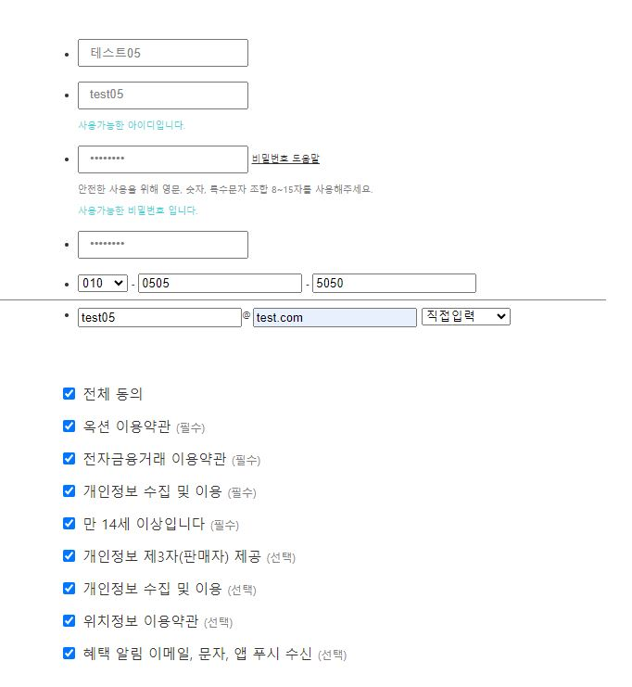
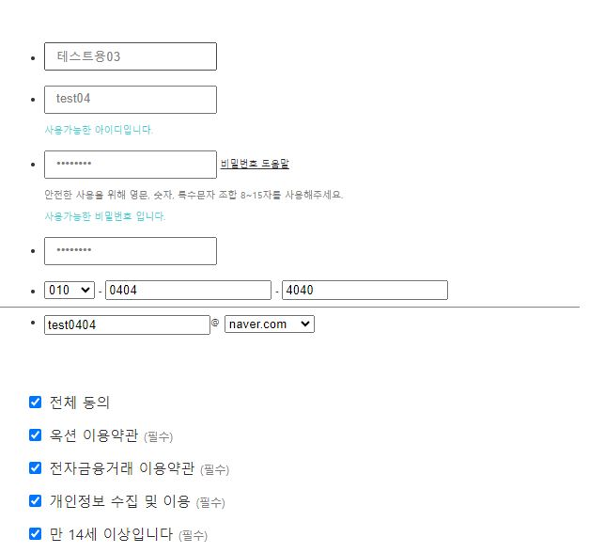
03
회원가입 페이지
15/45
회원가입 페이지 화면구현

Slide 18
03
회원가입 페이지
16/45
회원가입 페이지 화면구현
필수 유효성 검사를 전부 끝낸 후 회원가입 시 데이터베이스에 기록되는 모습

Slide 19
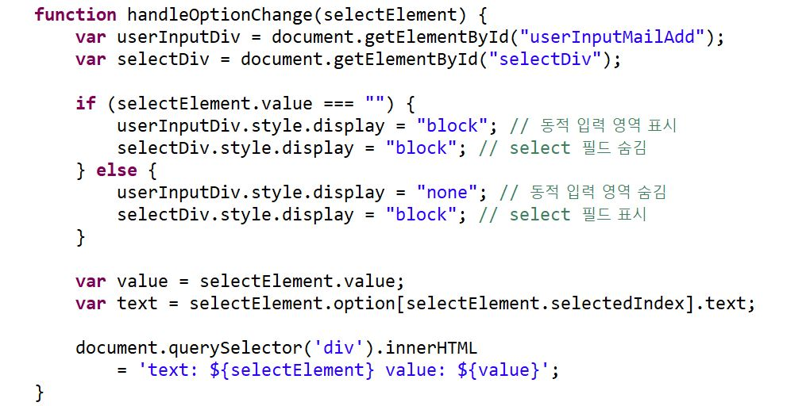
03
회원가입 페이지
17/45
회원가입 페이지 화면구현
이메일 셀렉 박스
셀렉 박스
직접입력 칸 입력 시
새로운 태그 박스 형성
직접입력 칸의 if문을 넣어
셀렉의 value값이
셀렉 직접입력의 value 값일 경우,
새로운 div가 나오도록 설정했다.
직접입력으로 div가 나온 후
다른 셀렉으로 선택하면
새로 만들어진 div는 다시 사라진다.

Slide 20

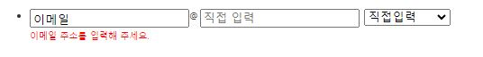
03
회원가입 페이지
18/45
회원가입 페이지 화면구현
이메일 셀렉 박스 직접입력 칸 선택 전 모습
이메일 셀렉 박스 직접입력 칸 선택 시 새로운 태그 박스 형성

Slide 21
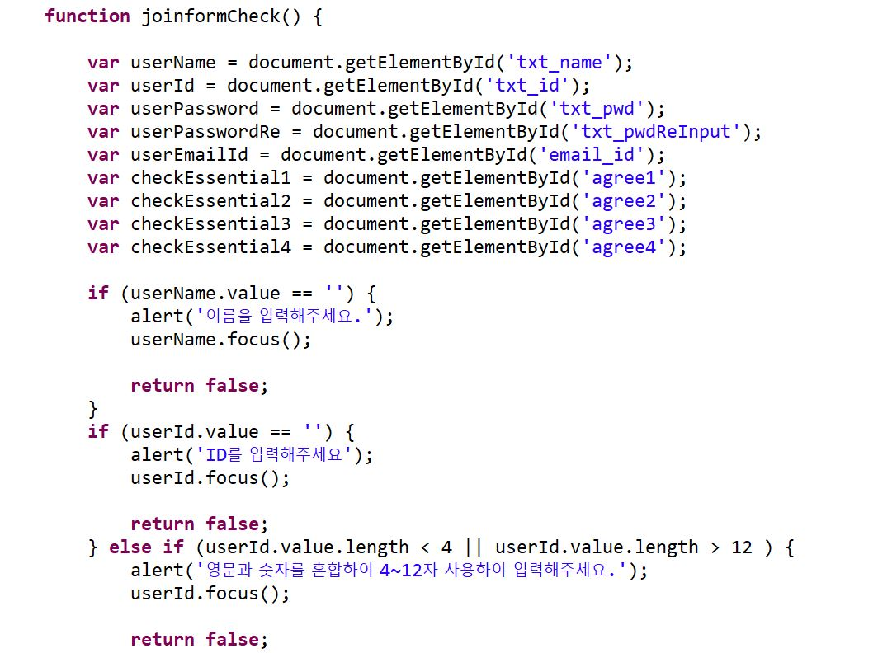
03
회원가입 페이지
19/45
회원가입 페이지 화면구현
회원가입 시 이름과 ID 체크 유효성 검사

Slide 22
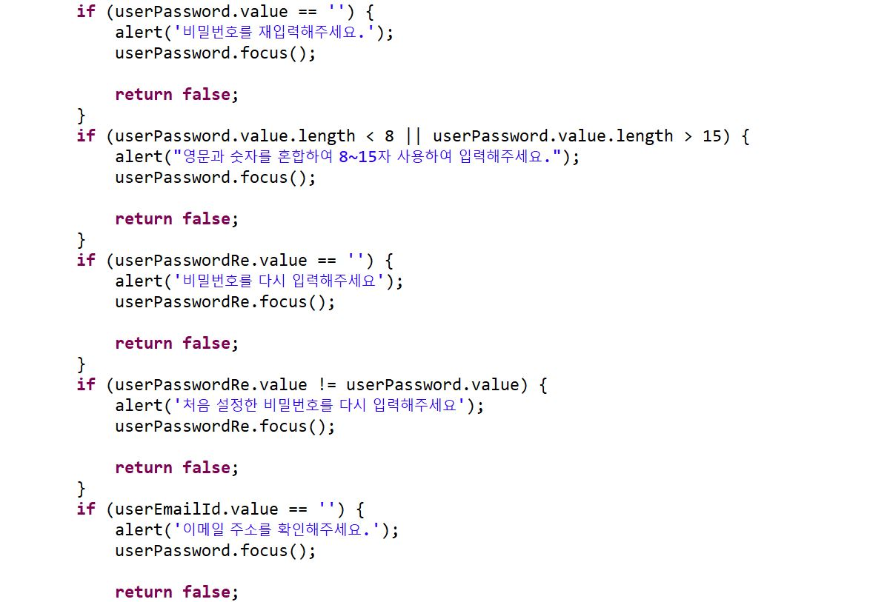
03
회원가입 페이지
20/45
회원가입 페이지 화면구현
회원가입 시 비밀번호 및 이메일 유효성 검사

Slide 23
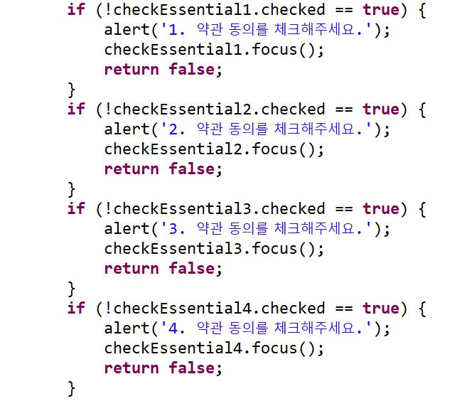
03
회원가입 페이지
21/45
회원가입 페이지 화면구현
회원가입 시 필수 약관동의 체크 유효성 검사

Slide 24
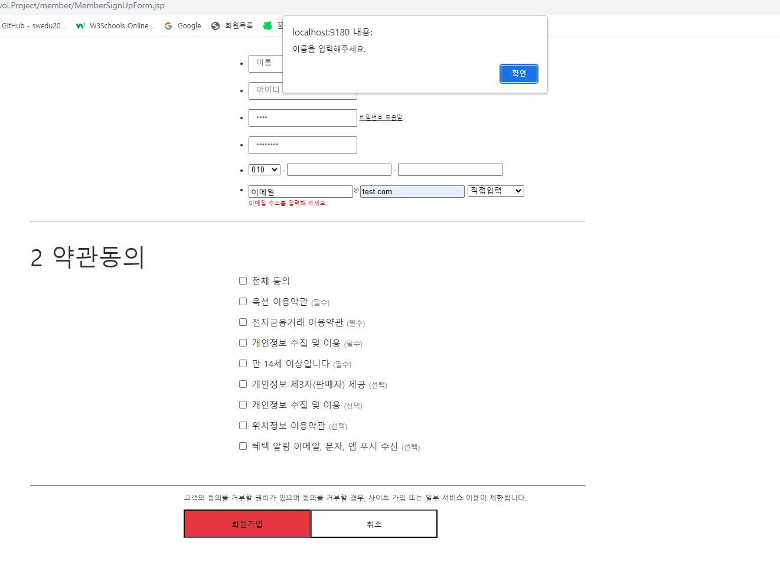
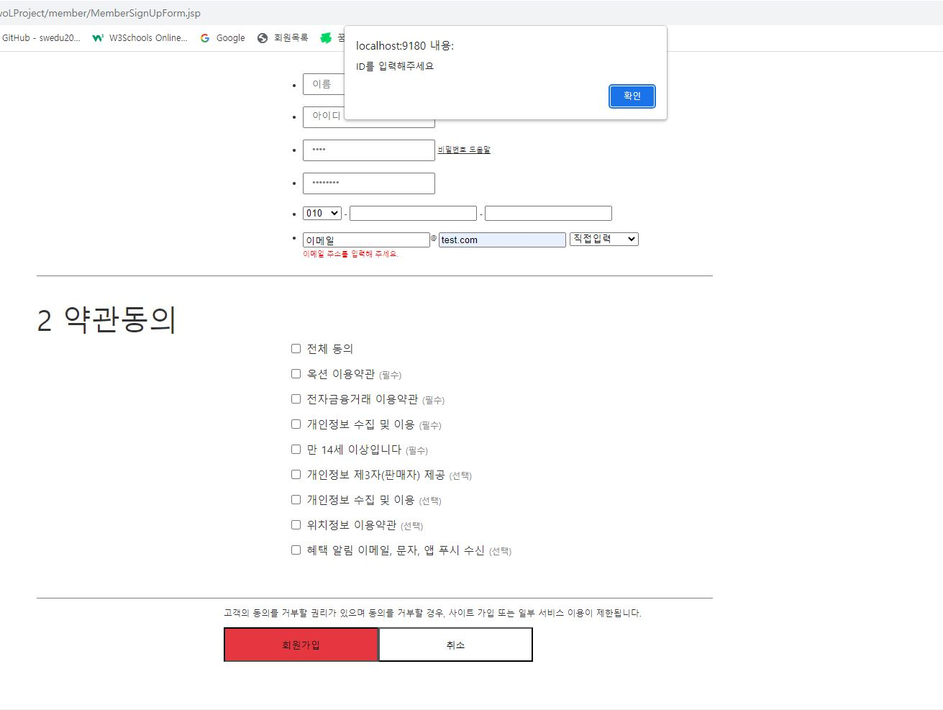
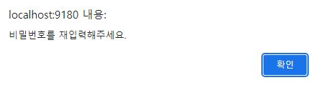
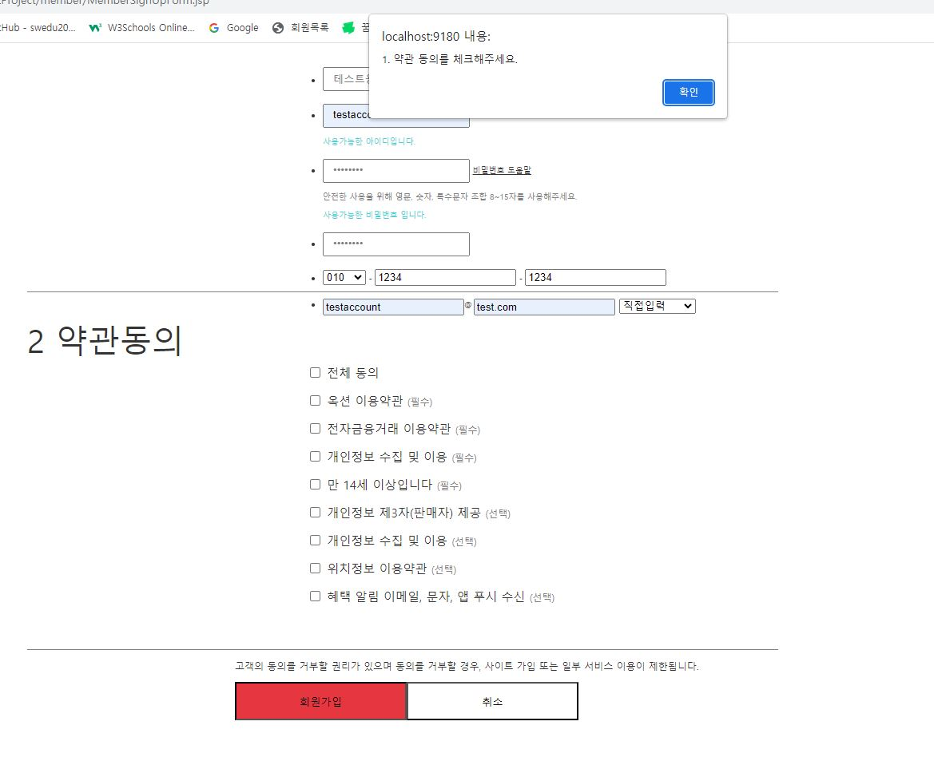
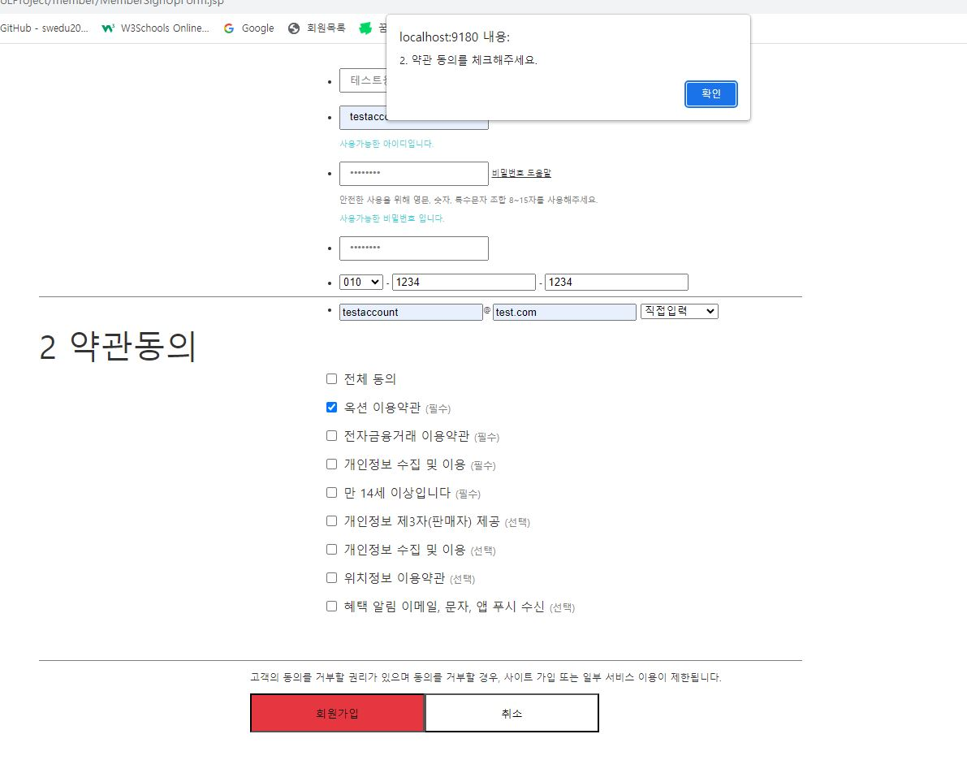
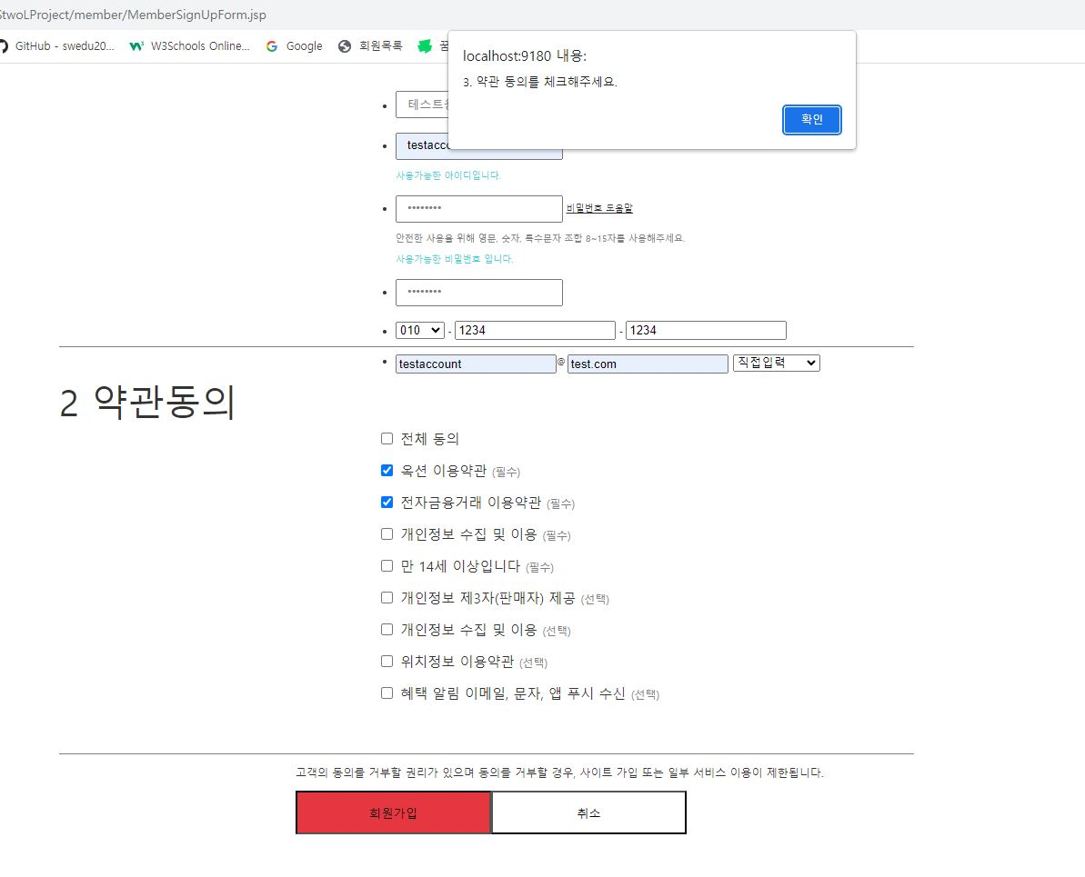
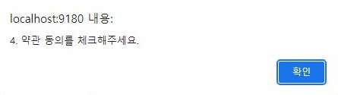
03
회원가입 페이지
22/45
회원가입 페이지 화면구현
회원가입 필수 항목 미입력 시
유효성 검사를 통한 경고창 출력

Slide 25
03
23/45
어려웠던 점
- 회원가입 유효성 검사
- 체크박스의 직접입력 칸
- 약관체크 유효성검사

Slide 26
03
24/45
미흡한 부분
1. 기획 설계 및 구조에 대한 이해도 부족
>화면단부터 기능구현, 웹 개발을 하는데 있어 이해도가 부족하였고,
우선순위를 고려하지 않고 일처리를 진행했다.
2. 화면단 이해도 부족
> 화면단의 기본 이해도가 부족하여,
회원가입 화면의 입력할수록 화면이 무너지는 것이 아쉬웠다.
3. 유효성 검사
> 아직까지 보여야 하는 유효성 부분과 빠져야 하는 부분이 있음에도, 그대로 나타나고 있다.

Slide 27
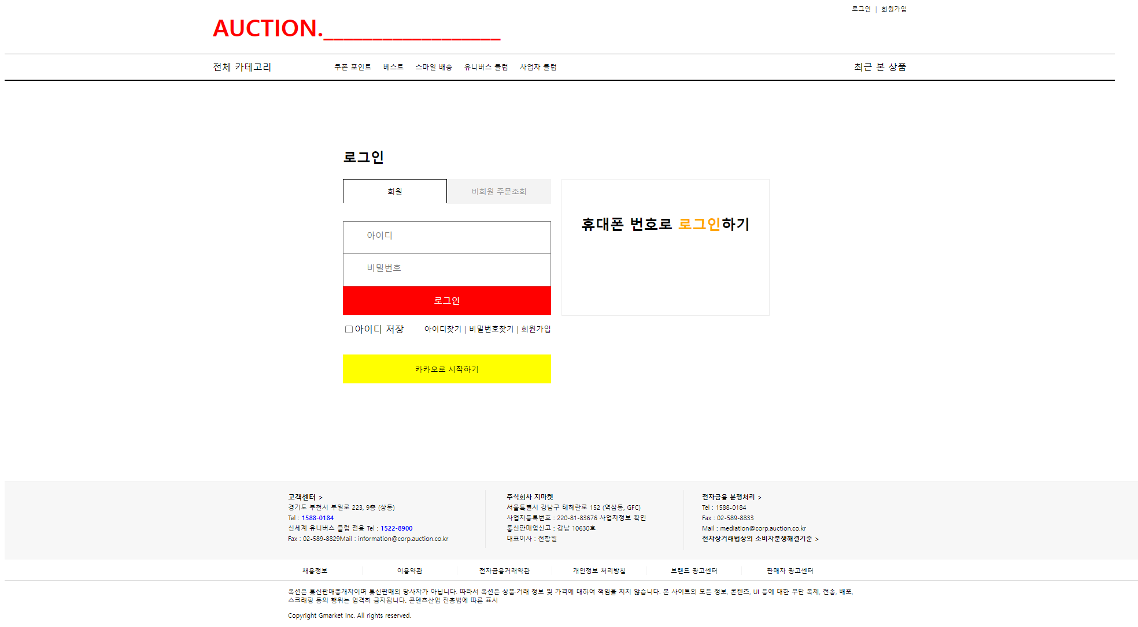
04
로그인 페이지
25/45
전체 화면

Slide 28
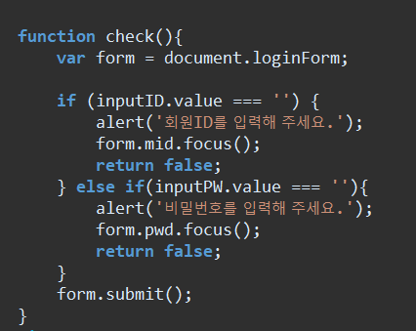
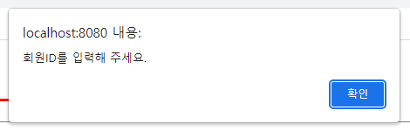
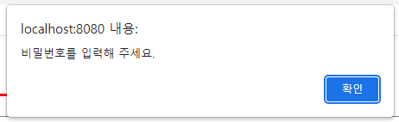
04
로그인 페이지
26/45
아이디 비밀번호 입력
아이디 미입력시
비밀번호 미입력시
아이디와 비밀번호 중 하나라도 입력하지 않으면
경고창을 띄우고 두 값 모두 입력되었을 때
Submit 되도록 구현.

Slide 29
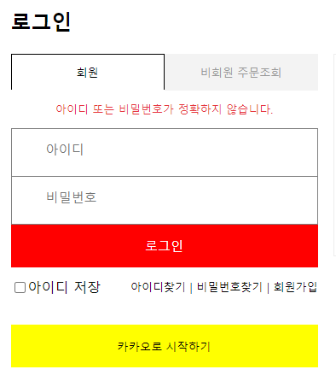
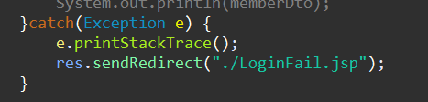
04
로그인 페이지
27/45
로그인 실패
아이디와 비밀번호를 모두 입력하여
Submit 했을 때 유효하지 않은 정보라면
LoginFail.jsp 페이지로 이동되도록 경로 설정
LoginFail.jsp 페이지

Slide 30
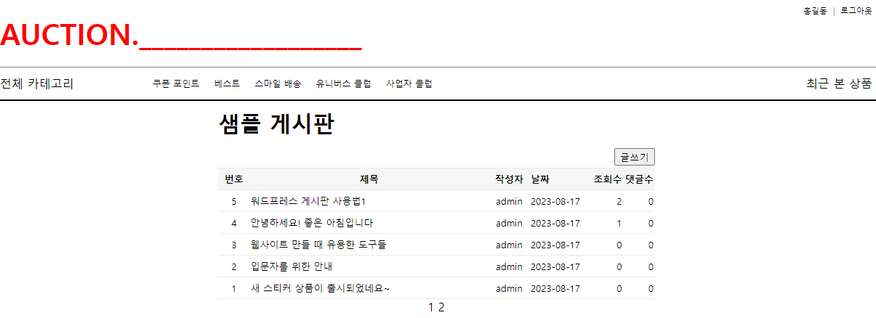
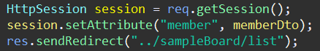
04
로그인 페이지
28/45
로그인 성공
로그인 성공 시 게시판 페이지로 이동

Slide 31
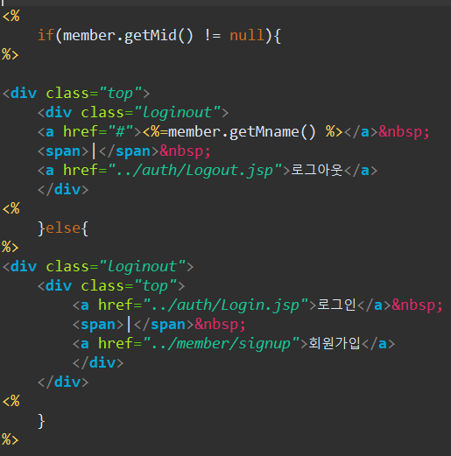
04
로그인 페이지
29/45
로그인 성공
로그인 성공 시 Session에 저장된
member의 회원 이름을 불러와 화면에 출력

Slide 32
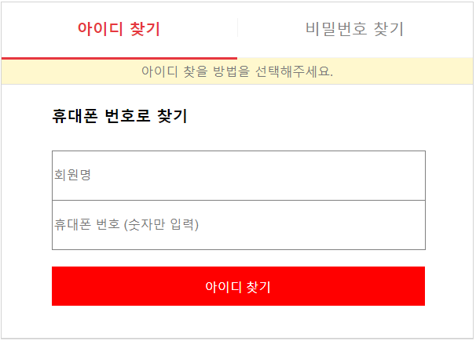
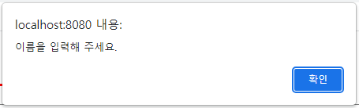
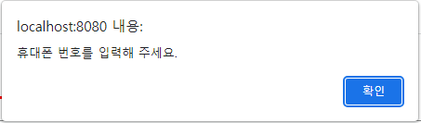
04
로그인 페이지
30/45
아이디 찾기
로그인 페이지와 마찬가지로 input값이
입력되지 않으면 경고창 출력

Slide 33
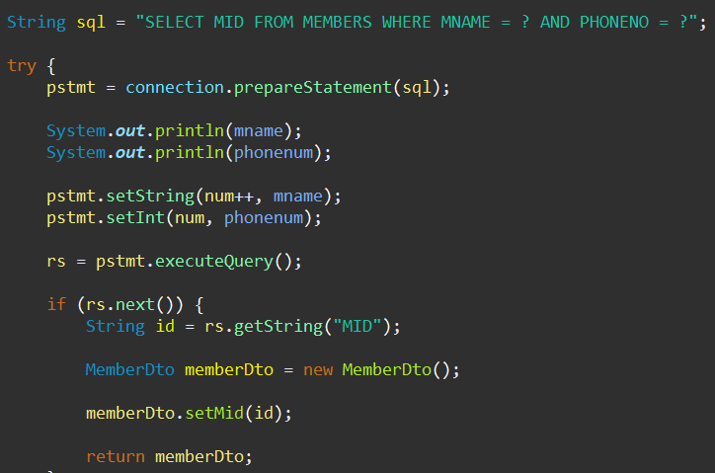
04
로그인 페이지
31/45
아이디 찾기
이름과 전화번호를 활용해
아이디를 찾아 memberDto에 저장.

Slide 34
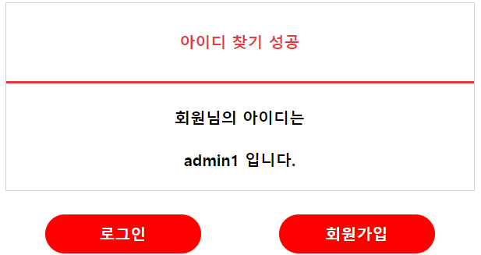
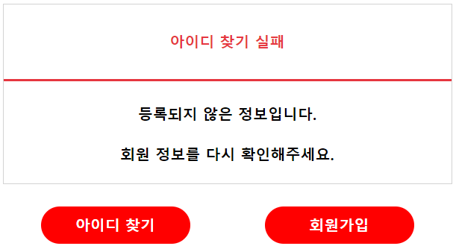

04
로그인 페이지
32/45
아이디 찾기
memberDto에 값이 저장되었을 때
Request를 활용하여 ShowID 페이지로 이동
memberDto에 저장된 값이 없다면
FindIDFail.jsp 페이지로 이동

Slide 35

04
로그인 페이지
33/45
비밀번호 찾기
아이디 찾기와 마찬가지로 입력받은 아이디 값을
활용하여 비밀번호를 찾아 memberDto에 저장 후
값이 존재한다면 ShowPW 페이지로,
존재하지 않는다면 FindPWFail 페이지로 이동.

Slide 36


04
로그인 페이지
34/45
비밀번호 찾기

Slide 37

04
로그인 페이지
35/45
로그아웃
로그아웃 실행 시 session에 저장된
값을 삭제한 후 Login페이지로 이동

Slide 38

04
아쉬운 점
36/45
기존의 옥션 페이지에서
아이디 찾기 페이지는 아코디언 메뉴로
클릭했을 때 아래로 컨텐츠가 열리는 형식.
Html과 CSS 구조에 대한 이해가 부족하여
기한 안에 구현하지 못한점.

Slide 39
04
아쉬운 점
37/45
비밀번호 찾기 페이지에서
비밀번호를 보여주는 형식이 아닌
사용자가 비밀번호를 재설정 할 수 있는
기능을 구현했다면 완성도를 높일 수 있었음

Slide 40

05
게시판 페이지
38/45
게시판 페이지 구현
게시판CRUD, PAGING구현

Slide 41

05
게시판 페이지
39/45
게시판 리스트 페이징
게시판 리스트 서블릿에서 받아온
boardList를 통해서 총 게시물 수를 파악
이를 이용하여 페이지당 보여질 게시물 수,
그로인해 나올 페이지수를 구하여 request
객체에 각각의 begin값과 end값을 저장.

Slide 42

05
게시판 페이지
40/45
게시판 리스트 페이징
BoardListView.jsp에서 <c:foreach begin=? end=?>를 사용하여 request 객체에 저장한 begin, end 값을 이용하여 해당 페이지별로 게시물을 출력함.

Slide 43

05
게시판 페이지
41/45
게시판 리스트 페이징
BoardListView.jsp에서 <c:foreach begin=? end=?>를 사용하여 request 객체에 저장한 begin, end 값을 이용하여 해당 페이지번호를 출력하게 하고 각 <a>태그( 페이지번호, 이전 ,다음 , 처음, 마지막)를 클릭해면 해당 기능을 수행함

Slide 44

05
게시판 페이지
42/45
게시판 리스트 페이징
페이지 해당번호를 클릭시 pageMove(no)를 통해 번호를 서블릿으로 보내어 begin end값을 다시 설정하여 게시물리스트 출력.
[이전], [다음] 버튼 클릭시 각 pagePrev(no),
pageNext(no)를 통해 현재 페이지의 +1,-1을한후 서블릿으로 보내어 begin end값을 다시
설정하여 게시물 번호 출력.

Slide 45


05
아쉬운 점
43/45
생각보다 기능구현에 시간이 많이 들어 유효성검사를 좀더 세밀하게 하지 못했습니다.
Servlet에서 dao안에 해당 메서드를 실행하여 받은 return 값을 활용한 유효성검사를 만들지 못함.
외 페이징을 boardListServlet안에 구현한점. 추가로 깃을 제대로 활용하지 못해 아쉬웠습니다.

Slide 46
06
QnA
44/45
QnA

Slide 47
45/45
THANK YOU!

